Slide 1
有趣的錯視
作者:
林鈺烊。宜昌國中。九年2班
林欣頤。宜昌國中。九年2班
謝紫荃。宜昌國中。九年2班
指導老師:
方麗晴老師
詹如晴老師

Slide 2
所謂錯視，顧名思義就是[錯誤的感覺]。而錯視就是因為一些因素，造成了自己眼睛所看的跟實際所測得的數據不相同的錯誤視覺。
錯視是一種有趣的現象，在生活中處處可見，許多地方無論是自然或人為都有這種現象，錯視可以應用於許多領域，根據我們從網路上、圖書館的書籍得來的資料，我們得知錯視分許多種類，錯視的原理也不盡相同，大致上可以分類為由幾何造成的錯視、由生理造成的錯視，以及由心理造成的錯視，但是不管是由何種原因所造成的錯視，都只是「感覺」的錯誤，而不是「事實」。

Slide 3
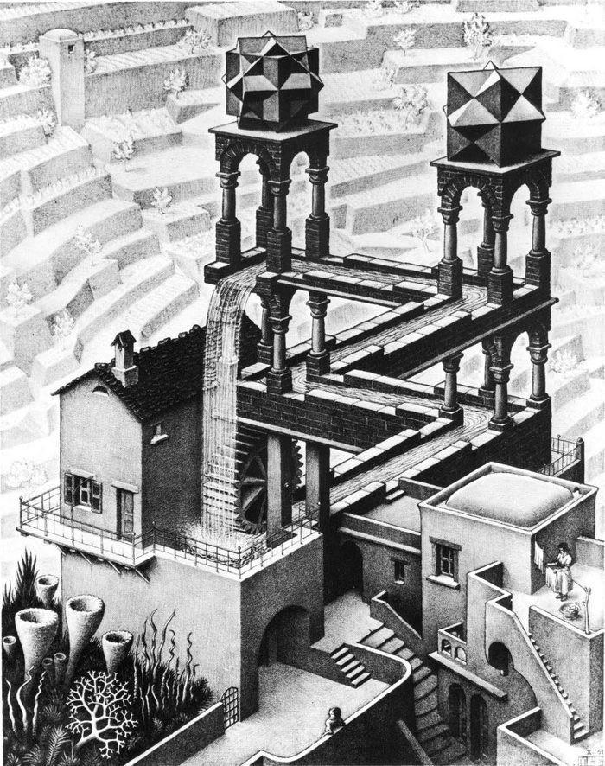
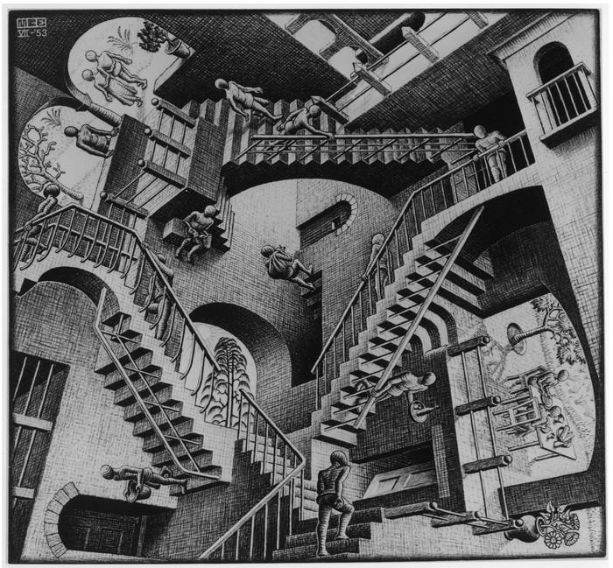
1
下圖是2014 年在台灣國立故宮博物館展出荷蘭版畫藝術家艾雪（M. C. Escher）的作品

Slide 4
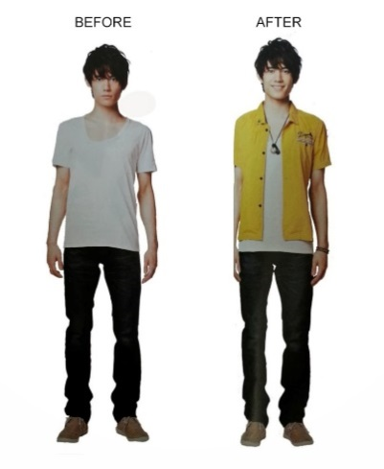
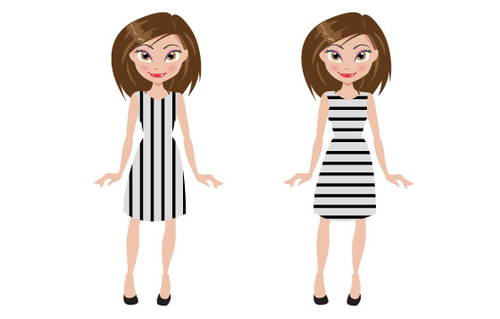
在服裝設計上，常在衣服上使用豎條紋或增加倒T圖案來達到修飾身材的目的。
下圖右方男生穿著襯衫加外套，看起來明顯較瘦，所以如果有一個又矮又胖的人，建議穿左方女生的衣服在加上一件未扣起的小外套，看起來會較瘦較高，才能達到修飾效果。如圖：

Slide 5
經過小組討論，我們決定做簡單的線條之錯視
首先探討單純幾何方面錯視，所以我們決定將所蒐集到的錯視原圖做修改，以便找出影響錯視的因素。
為了排除由作者本身的主觀認定因素，所以決定做出問卷，將大量受測者的自我感受蒐集統計，以做出一個相較客觀的數據。
本問卷使用三種基本的線條錯視圖形V-H錯視、大小錯視、以及自己畫出的錯視圖來測驗。

Slide 6
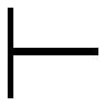
V-H 錯視
所謂V-H錯視類型我們稱之為垂直、水平錯視：
( 圖A ) ( 圖B ) ( 圖C )
圖A在客觀上，垂直和水平線相等，若把垂直線往右平移，平均切割水平線(如圖B)時，看起來垂直線就似乎比水平線還要長。
而如果把圖A的水平線往上移動，平均切割垂直線(如圖C)時，在我們的感受上會覺得垂直線比水平線還短。
這種錯視圖形就叫做V-H錯視圖形或是逆T形圖形。
圖A是純粹的V-H錯視圖形，它的錯視效果並不是很好(平均約5%)，而圖ABC的垂直過大錯視的關係為：B>A，B>C。
以上的錯視圖形經由Sleihgt, Austin(1952)以及Kunnapas有系統的實驗後証明。

Slide 7
大小之錯視(illusions of length, distance and area)
這是一種因為長、寬、面積、距離等之大小，因圖形影響而產生過大錯視或是過小錯視的現象。

Slide 8
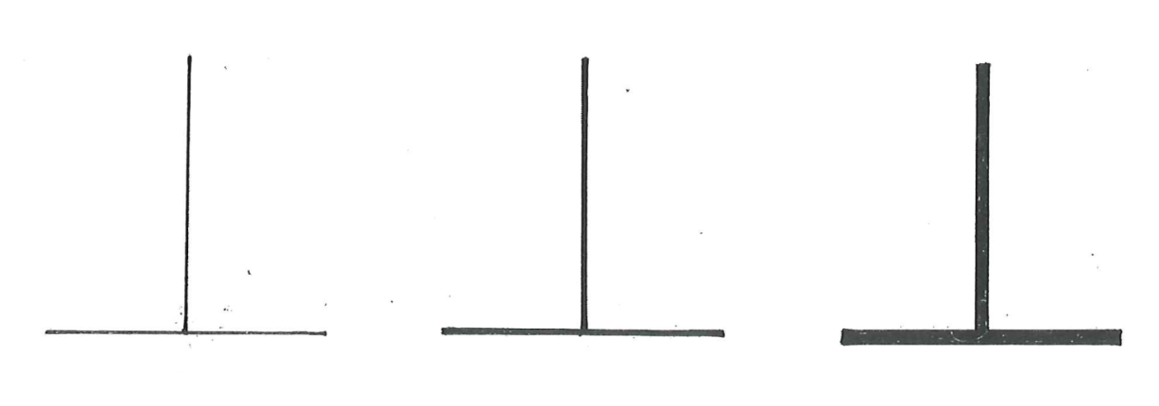
(一)
問卷的設計是先將最簡單的V-H 錯視圖形去做線條改變。 觀看圖1-1，其實圖中的兩條線皆為等長，但是我們可以發現大部分的人都會認為鉛直線比水平線稍微長一些，這就是所謂的V-H錯視，接著我們將原圖做一些修改，一個是由端點至兩線相交之處由粗漸細(圖1-2)，另一個則相反，是由兩線相交之處至端點由粗漸細(圖1-3)。 直線的改變(端點粗細) :
↑圖1-1 ↑圖1-2 ↑圖1-3
接著同為V-H錯視圖形，我們這次換成改變線條的粗細，分別是0.5mm、1mm、 2mm的線條粗細。 直線的改變(線條粗細):
↑圖2-1 ↑圖2-2 ↑圖2-3

Slide 9
然後再繼續做V-H的錯視圖形，我們改變了鉛直線垂直於水平線上的點的位置，圖3-3則是對照的圖形，然後將圖3-2平移了25%，將圖3-1平移了37.5%。 交會點的偏移改變:
↑圖3-1 ↑圖3-2 ↑圖3-3
下列則是V-H錯視圖形的角度大小變化，我們以圖4-1作為對照圖形，讓圖4-2的兩線夾角為60度，讓圖4-3的兩線夾角為30度。
角度的改變(單一線條):
↑圖4-1 ↑圖4-2 ↑圖4-3

Slide 10
最後的V-H錯視圖形則是將整個觀測面向都改變，以圖5-1為基準，將圖5-2向右轉了90度，將圖5-3翻轉了180度。 角度的改變(整體):
↑圖5-1 ↑圖5-2 ↑圖5-3
接下來我們做自創圖形的改變，首先將圖6-1的中間線段加粗至3mm，因圖6-2為原圖，所以不做改變，而圖6-3則是將上下兩線段加粗至3mm。
線段粗細的改變:
↑圖6-1 ↑圖6-2 ↑圖6-3

Slide 11
接著我們以圖7-2(注:各線段間距為0.75公分)作為對照圖，將圖7-1各個線段的間距改變至1公分，將圖7-3各個線段的間距改變至0.5公分。 線段間距的改變:
↑圖7-1 ↑圖7-2 ↑圖7-3
最後我們拿大小錯視(illusions of length, distance and area)做改變，我們先將圖8-1和圖8-2這一組錯視圖形的箭頭角度改變大一些，再將圖8-3和圖8-4這一組錯視圖的箭頭改變小 一些。
箭頭角度的改變:
↑圖8-1 ↑圖8-2
↑圖8-3 ↑圖8-4

Slide 12
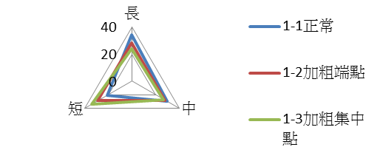
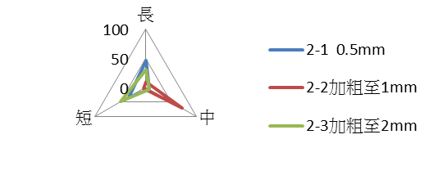
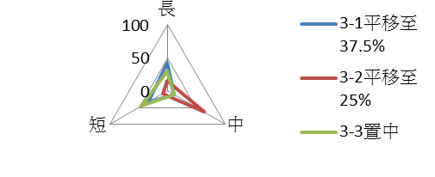
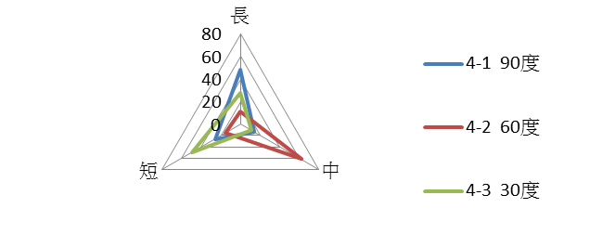
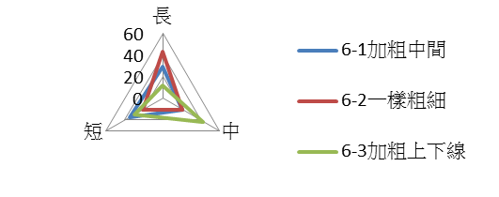
(二) 此次研究，發出100份問卷，交回93份，其中3份皆填等長，判定為無效問卷；有效問卷中的某些題目，有一些測試者會全都填入等長，所以不將那數值予以計算。 以下為統計的數值以及由此數值製作而成的統計圖。
圖一研究結果
V-H錯視圖形 | 長 | 中 | 短 | 總計
1-1正常 | 34 | 30 | 21 | 85
1-2加粗端點 | 28 | 28 | 29 | 85
1-3加粗集中點 | 24 | 27 | 34 | 85
V-H錯視圖形 | 長 | 中 | 短 | 總計
2-1 0.5mm | 46 | 7 | 33 | 86
2-2加粗至1mm | 10 | 72 | 4 | 86
2-3加粗至2mm | 30 | 7 | 49 | 86
圖 三 研 究 結 果
V-H錯視圖形 | 長 | 中 | 短 | 總計
3-1平移至37.5% | 42 | 11 | 34 | 87
3-2平移至25% | 15 | 64 | 8 | 87
3-3置中 | 30 | 12 | 45 | 87
圖 二 研 究 結 果
圖 四 研 究 結 果
V-H錯視圖形 | 長 | 中 | 短 | 總計
4-1 90度 | 48 | 14 | 26 | 88
4-2 60度 | 11 | 62 | 15 | 88
4-3 30度 | 28 | 11 | 49 | 88
V-H錯視圖形 | 長 | 中 | 短 | 總計
5-1正常 | 68 | 14 | 5 | 87
5-2向左旋轉90度 | 3 | 18 | 66 | 87
5-3向下旋轉180度 | 16 | 55 | 16 | 87
圖 六 研 究 結 果
同比與對比 | 長 | 中 | 短 | 總計
6-1加粗中間 | 29 | 21 | 35 | 85
6-2一樣粗細 | 43 | 21 | 21 | 85
6-3加粗上下線 | 12 | 43 | 30 | 85
圖 五 研 究 結 果

Slide 13
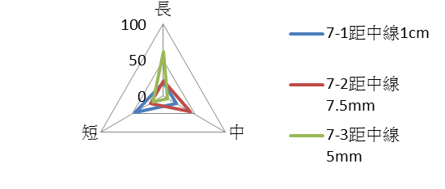
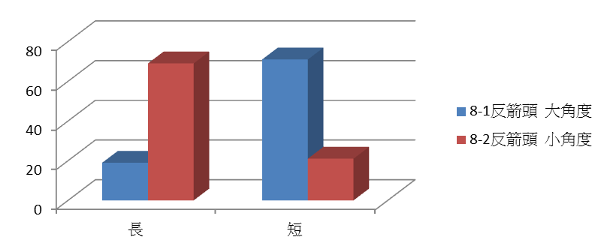
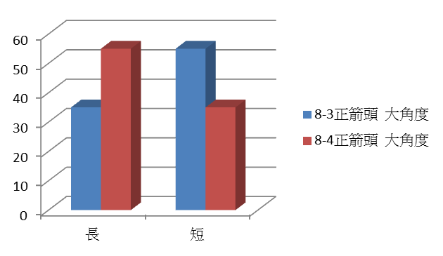
圖 七 研 究 結 果
同比與對比 | 長 | 中 | 短 | 總計
7-1距中線1cm | 19 | 21 | 45 | 85
7-2距中線7.5mm | 21 | 43 | 21 | 85
7-3距中線5mm | 61 | 7 | 17 | 85
圖 八 研 究 結 果
大小錯視 | 長 | 短 | 總計
8-1反箭頭 大角度 | 19 | 71 | 90
8-2反箭頭 小角度 | 69 | 21 | 90
大小錯視 | 長 | 短 | 總計
8-3正箭頭 大角度 | 35 | 55 | 90
8-4正箭頭 大角度 | 55 | 35 | 90

Slide 14
最後總結實驗結果:V-H圖形
1、直線粗細對V-H錯視圖形的影響
由實驗結果數據顯示，若是加粗端點或是兩線交會點都會使錯視效果降低，其中加粗兩線交會點的錯視效果會稍微低一些。
而加粗整體線條的話，同樣會跟加粗端點以及加粗兩線交會點一樣降低錯視效果。
2、鉛直線偏移多寡對V-H錯視圖形的影響
我們發現若是將垂直於水平線上的鉛直線段偏移越多，也就是讓圖形更加趨近於L形的話，錯視效果會降低。
3、線段角度與觀測角度對V-H錯視圖形的影響
(1)、把水平線段與其上的線段夾角減少，讓兩線段愈近，那麼錯視效果就會明顯的降低。
(2)、把原圖倒T的觀測方式做改變，向右90度的觀測方式會讓錯視效果大大降低，而正T的觀測方式則沒有明顯影響。
圖一這兩人之中，其中左方男生在身上增加了倒T圖形，使身體看起來更為修長，而經由這次實驗結果，可得之若是將倒T圖形之線條加以縮小，可得到更好的錯視效果。
圖二兩位女生，左方女生著有豎條紋的衣服，使身體看起較瘦，而經由本次實驗，可得之若這位女生將衣服上的豎線條間距縮短可使錯視效果增強。
↑圖一

Slide 15
最後總結實驗結果:自創錯視圖形、大小錯視圖形
4、加粗不同線段對自創錯視圖形的影響
依據研究後的數據結果顯示，假若加粗中間線段或是加粗上下線段，都會降低一些錯視效果，其中又以加粗中間線段減少的錯視效果略為多一些。
5、線段與線段的間距多寡對於同比與對比錯視圖形的影響
研究數據顯示，若是線段之間的距離越近、越密集，錯視效果就會明顯增大，反之，若是越疏遠，錯視效果就會越是減少。
6、箭頭角度對於大小錯視的影響
假若將箭頭角度增大，那麼無論是正箭頭亦或是反箭頭錯視效果都會減少，反之若是將箭頭角度減少，那麼錯視效果就會增大。
圖二兩位女生，右方女身穿著有橫條紋的衣服，導致身體看起稍胖，而經由本次實驗，可得之，如果要穿得向右方女生的衣服，則可盡量將線條間距拉大，減少錯視效果

Slide 16
應用補充
西方的禮帽，看上去是高帽，但其實高和寬是一樣的(V-H錯視)，如果比較矮的人戴上這種帽子，就會有增高的錯覺
↑圖3

